Slide 1

第5回LT大会（2) iTLもくもくサークル

Slide 2
なぜきららアニメが人気なのかを、 ぼっち・ざ・ろっく！を通して考察する。

Slide 3
そもそもきららアニメとは？
芳文社が発行する月刊雑誌、漫画タイムきららにおいて掲載されている漫画。とくに、アニメ化されたものを指す。
特徴：
「きららっぽい」と称される
→ アニメ好きのあいだでは一つのジャンルとして確立されている
日常系・癒し系がキーワード
キャラ同士の関係がフィーチャーされがち
実際には作中で出ていない発言がなぜかトレンド入りする。
→ 「シャミ子が悪いんだよ」

Slide 4
とくに有名なもの
時系列（昇順）
2007 ひだまりスケッチ
2009 けいおん！ ☆
ゆゆ式、きんいろモザイク
2014 ご注文はうさぎですか？☆
がっこうぐらし! ☆
NEW GAME!
うらら迷路帖、ブレンド・S
ゆるキャン△
2022 ぼっち・ざ・ろっく！ ☆

Slide 5

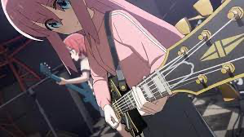
ぼっち・ざ・ろっく！ （2022 秋）
昨今話題。1期終了時点で公式アカウントのフォロワー数は50万人超（異例）、関連楽曲のアルバム売上はオリコン4週連続1位。
著：はまじあき
連載：まんがタイムきらら（MAX)

Slide 6
なにが良いのか？
演奏描写がリアル。また、演奏楽曲の製作者が有名どころ。
作曲: 草野華余子(紅蓮華）・中嶋イッキュウ(tricot)など、作詞: 樋口愛・ZAQなど、編曲: 三井律郎 (THE YOUTH)
・全体的に平和な世界観。日常系と癒し系を両立。ただテーマは明確。
→ 例外としてがっこうぐらし!が挙げられる。出オチ。
・バンドが売れる過程における苦労をしっかりと描く。現実を突きつける。
・主人公がコミュ障 → 共感できる人が多いらしい （は？）

Slide 7
反響 （データ面）
ちなみに、けいおん！は
初週売上4.3万枚。(2009)
アルバム売上4週連続1位 (オリコン）
ゴールドディスク認定、初週売上7.3万枚
→ CDが売れない時代において、特筆すべき数字
・ブレーレイ初週売上1.6万枚
参考：チェンソーマン1 → 2000枚以下？ ブルーレイ売上10位以下(1/29付)
・公式アカウントフォロワー数51.6万人(1/30日付)
・最多再生PV: Lyric Video ギターと孤独と蒼い惑星 (1313万回)

Slide 8
反響 (国内・海外）
漫画とアルバムが売り切れる。
音楽関係者にも評判が良い。(Vaundy等が言及）
非公式海外サーバのメンバー数: 4.1万人超 (discord)
当該作品の同人誌ではないが、作者目当てにコミケで長蛇の列が形成さ
れる。当日に屋内→屋外へとブース変更される。
→ コミケではサークルの人気を勘案して、
島（誕生席）→ 壁 → 外周 という優遇措置が行われる。
外周となるサークルでは「比村乳業」の比村サーキットなどが有名

Slide 9
ストーリー面における強み
きらら作品、
やたら”!“とか記号が付きがち
「成長」
きららアニメに限らず、どの作品においてもここに焦点が当てられるのは言わずもがな、
きららアニメ系列では「入学・卒業」や「入社」などを目処に作品が展開されることが多い。
ex. けいおん! 、ゆるキャン△、NEW GAME!
本作品においても、コミュニケーション能力に難のある主人公がバンド活動を通して心を開いて
いく過程が描かれている。各バンドメンバーとの友情が芽生え、次第に大きな箱（ステージ）へ
と挑戦する様子を読者が見守るというスタイル。
きららアニメでは、読者がいわばキャラクターたちの成長を見守る「保護者」としての役割を担っている。
本作品においては結束バンドとしての商業展開も行われているため、バンドのファンという立ち位置が適切か？

Slide 10
ストーリー面における強み
「共感性・リアルへの適用」
日常系が多いきららアニメの中でも、とくに学生生活に焦点を当てる作品では日本の中高校生が経験する事柄が散りばめられている。
例）文化祭、授業、放課後の部活
このため、新規の読者であっても”馴染みやすい”ストーリーであることが多く、実世界の読者に影響を与える。(= 読者を感化する）

Slide 11
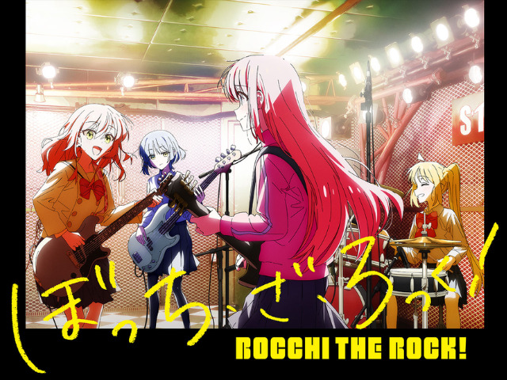
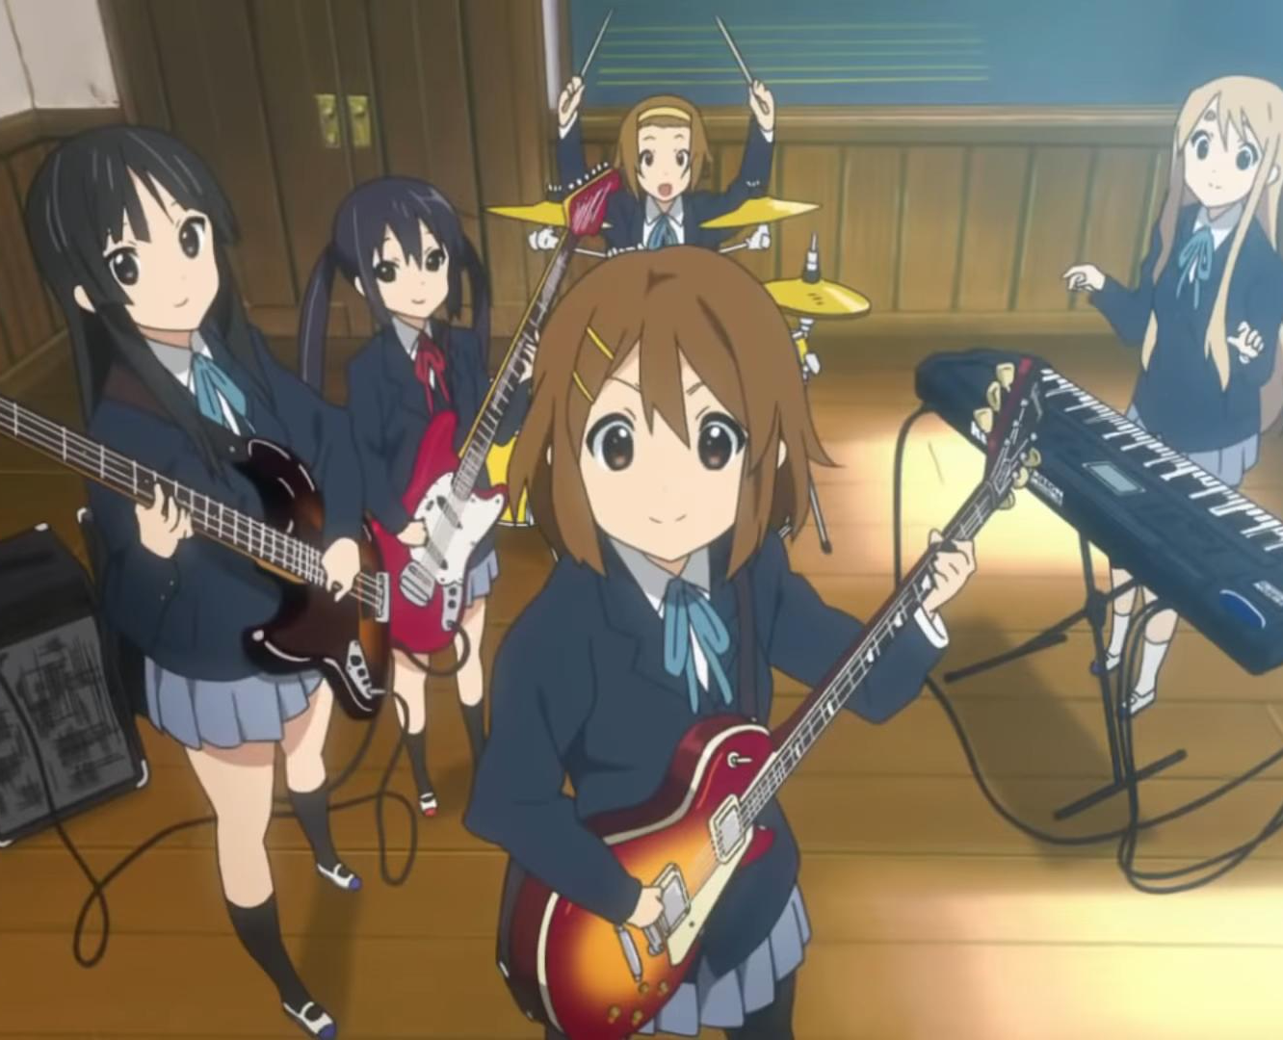
ストーリー面における強み
前述した反響の面に補足する形にはなるが、
本作品を契機に楽器を始めた方もしくは楽器を再開した方が
そこかしこで見られた。
けいおん! (2009)が社会現象になった際にも、
同じようなことが起きた。
異世界系・ラブコメディなどとは異なり、
日常系作品は“再現可能性”が高い。
「魔法が使える、憧れのあの人と仲良くなる」等のイベントは実生活で
なかなか叶わない。それに比べて、軽音部に入る、楽器を購入するな
どのアクションは比較的どのアニメ視聴層にとっても実行に移しやすい。
ただ、本作品放送終了後1ヶ月経った現在、メルカリでは作中に登場した楽器の出品が多数…

Slide 12
楽曲・ストーリー以外の強み
「聖地巡礼」
きららアニメ、特に日常系にありがちな要素として、
実世界に存在する場所を作品の舞台としている場合が多い。
→ いわゆる「聖地」
・ゆるキャン△ ：山梨・長野・静岡・（劇場版: 東京・愛知）
→ 主人公たちが通っていた高校のモデルとなった学校も
・けいおん! : 京都・滋賀・（劇場版: イギリス）
本作品も同様に東京（下北沢、新宿）、神奈川（金沢八景・江ノ島）などを舞台に物語が展開されている。

Slide 13
楽曲・ストーリー以外の強み
注意事項：
現実世界におけるLGBTの中では、「百合」を性的消費や客体化の文脈に置くことを嫌う方々がいるため、十分に配慮しなければならない。
「百合」
→ もはや説明するまでもないが、きららアニメにおいてはしばしば女の子のキャラクター同士の関係性がフィーチャーされる。
おちこぼれフルーツタルトなどがその顕著な例。本作品においてもそれらしき描写はいくつかある。
「日常系」と「百合」は前者の性質上、両立しやすい傾向にある。
というのも、日常系を愛好するアニメファンは“変化”を嫌うため、
固定された登場人物同士のカップリングに安心感を覚える。また、百合愛好家の中にはそもそも異性が上記のカップリングの間
に挟まるという自体を嫌う人々がいる。
上記の背景もあり、きららアニメでは男性比率が極端に少ない。本作品の登場人物も（モブを除いて）ほとんどが女性である。
要するにきららアニメは他のジャンルとの棲み分けがされていると考えて良い。
「百合の間に挟まる男」、pixiv辞典を参照願いたい。

Slide 14
楽曲・ストーリー以外の強み
「4コマ構成」
原作の圧倒的な読みやすさ。
もともとまんがきらら系列が「萌え」に特化した4コマ雑誌であるために、他の青
年誌のような1話完結型の連載スタイルではなく、4コマごとに異なるエピソードを
語る形式を取っている。
・簡潔なコマ割り、非常に見やすい。
→ 漫画において読者の目線誘導はその作品の読みやすさに直結する。
まんがきらら作品は4コマであることを前提であり、愛読者はそのフォーマ
ットに慣れている。新規読者にとっても、作者の個性に応じたコマ割りよりは
読み方が明瞭な4コマ構成のほうが受容されやすいだろう。

Slide 15
ほか、バックグラウンドにあるらしきもの
オタクを容認する時代背景、多様性という観点。
・2000年代以前、アニメファンといえば忌避の対象であり、きららアニメに限らずアニメそれ自体を趣味とすることをよししない文化が根付いていた。
・涼宮ハルヒの憂鬱、けいおん！が社会現象になるほどの人気を博したことを皮切りに、アニメに対する社会の受容度が向上したきらいがある。
・2010年代におけるボーカロイドブームもしかり、異質なものを受け入れるZ世代のサブカルチャー的文化の土壌はここで醸成されたように思われる。

Slide 16
ほか、バックグラウンドにあるらしきもの
多様性の観点から受け入れられていった「百合」という概念。
・”水星ってお堅いのね” -- 「機動戦士ガンダム・水星の魔女」
→ 機動戦士ガンダムシリーズにおいても、初めて主人公が「百合」的な関係性を築く。
・「渋谷区男女平等及び多様性を尊重する社会を推進する条例」に基づく、渋谷区パートナーシップ証明制度。
→ 2015年、全国に先駆けて導入される。LGBTへの受容が加速。
・トランスジェンダー等の一般化。とくにアメリカで見られる。
「性」への固定概念が払拭され、人が生きる上での選択肢が広がった。アニメへ逆輸入？

Slide 17
まとめ
きららアニメの人気、その根底にあるもの
・身近なテーマ
・上に関連して、再現可能性の高さ
・作品が受容されやすい、日本のサブカルチャー的土壌
・「聖地巡礼」→ 地域活性化という好循環 （ニュースに取り上げられたりする。）
・圧倒的読みやすさ

